Slide 1
Competencias socioemocionales y lucha a la desigualdad: la inversión en competencias socioemocionales en el marco de las políticas regionales por un desarrollo social inclusivo
Daniela Trucco, División de Desarrollo Social, CEPAL
Seminario Final Proyecto Dialogas
24 y 25 de Abril del 2019, Santiago Chile

Slide 2
La Agenda 2030: un nuevo imperativo civilizatorio que requiere pactos y cooperación
Asume el compromiso de erradicar la pobreza y combatir las desigualdades sin que nadie se quede atrás
El desarrollo social inclusivo es clave para un crecimiento sostenible desde el punto de vista económico y medioambiental
^{Igualdad en el centro}
^{169 metas - 231 indicadores}
^{Indivisible y universal}
Notes:
La Agenda 2030 como un nuevo marco e imperativo civilizatorio que enfrenta los grandes obstáculos de la humanidad para alcanzar el desarrollo, incluidos de manera central la pobreza, el hambre y las desigualdades
La dimensión social es central para el logro del desarrollo sostenible, en su triple dimensión: social, económica y ambiental.
En la CEPAL, la DDS trabaja como secretaría técnica de la CRDS (órgano subsidiario: reúne a los ministerios e instituciones encargados de la política social en la región).
Esta conferencia instala la noción del desarrollo social inclusivo para destacar la centralidad de la inclusión social y la reducción de las desigualdades en la forma como se entiende el desarrollo social y en el logro de la dimensión social de la Agenda 2030, con perspectiva regional.
La implementación de la dimensión social de la Agenda 2030 constituye un desafío compartido a nivel regional: por lo mismo estamos promoviendo la construcción de una ARSDI en el marco de la CRDS

Slide 3
Noción de desarrollo social inclusivo destaca la centralidad de la inclusión social y de la reducción de las desigualdades
Capacidad de los Estados de garantizar los derechos económicos, sociales y culturales de las personas
Consolidar mecanismos para la participación y el reconocimiento
Abordar las desigualdades estructurales y brechas de acceso al bienestar
Promover un universalismo sensible a las diferencias: derechos universales + medidas para romper barreras para poblaciones que experimentan brechas y desigualdades
Notes:
La noción del desarrollo social inclusivo destaca las dimensiones de inclusión social y reducción de las desigualdades en el desarrollo social
El desarrollo social inclusivo supone: la capacidad de los Estados de garantizar el pleno ejercicio de los derechos sociales, económicos y culturales de las personas, consolidando espacios para su participación y reconocimiento, abordando las brechas de acceso a ámbitos fundamentales del bienestar y dando cuenta de las desigualdades sociales y sus ejes estructurantes desde la perspectiva del universalismo sensible a las diferencias.
El desarrollo social inclusivo se vincula a la dimensión social de la Agenda 2030 y una primera propuesta sobre sus dimensiones puede articularse a las metas del pilar social extendido. Los nudos críticos y desafíos emergentes identificados atentan contra su logro en la región.
Se han considerado ejes o ámbitos transversales del desarrollo social inclusivo (pobreza, desigualdad, inclusión social), las dimensiones centrales del desarrollo social inclusivo que son fundamentales para el ejercicio de los derechos económicos, sociales y culturales (salud, educación, vivienda y servicios básicos, trabajo, seguridad alimentaria y nutricional y protección social) y las dimensiones que se consideran complementarias del desarrollo social inclusivo (desastres, producción sostenible e industrialización inclusiva, inclusión financiera, medios de transporte y vialidad, territorio, violencia y cultura).
Se está actualmente en un proceso de diálogo con los países para definir los ámbitos del desarrollo social inclusivo que deberían ser cubiertos por la ARDSI.

Slide 4
Nudos críticos del desarrollo social inclusivo en la región: barrera para el desarrollo sostenible
La pobreza y la vulnerabilidad
Las desigualdades y la cultura del privilegio
Las brechas en el desarrollo de capacidades humanas
Los déficits de trabajo decente y los cambios en el mundo del trabajo
El acceso parcial y desigual a la protección social
Una institucionalidad social en construcción
Limitado financiamiento de las políticas sociales
Desafíos emergentes:
- las violencias
- los desastres
- la migración
- las transiciones demográfica, epidemiológica y nutricional
- los cambios tecnológicos
Notes:
La implementación regional de la Agenda 2030 se ve obstaculizada por una serie de nudos críticos en el ámbito del desarrollo social inclusivo
Los nudos críticos identificados para el logro del desarrollo social inclusivo en la región están en estrecha conexión con la Agenda 2030, sus objetivos y metas.

Slide 5
Pobreza y desigualdad de ingresos: significativa reducción entre 2002 y 2014; ralentización o aumento a partir de 2015
AMÉRICA LATINA: TASA DE POBREZA Y POBREZA EXTREMA, 2002-2018 ª
(Porcentajes)
AMÉRICA LATINA (15 PAÍSES): ÍNDICE DE DESIGUALDAD DE GINI, 2002-2017ª
Fuente: CEPAL, sobre la base del Banco de Datos de Encuestas de Hogares (BADEHOG)
a/ Estimación corresponde a 18 países de América Latina y el Caribe.
b/ Datos de 2018 corresponden a una proyección.
Fuente: Comisión Económica para América Latina y el Caribe (CEPAL), sobre la base de Banco de Datos de Encuestas de Hogares (BADEHOG).
ª El índice de Gini se calculó considerando los ingresos iguales a 0.
^{b} Total urbano.
^{c} Cifras de 2017 no comparables con las de años anteriores.
^{d} Cifras a partir de 2010 no comparables con las de años anteriores.
^{e} Cifras de 2017 corresponden a 2016.
^{f} Cifras de 2016 estimadas sobre la base del “Modelo Estadístico 2016 para la continuidad del MCS-ENIGH”.
^{g} Cifras de 2002 corresponden al área urbana.
^{h} Promedio construido sobre la base de información del año más cercano disponible para 18 países
Notes:
La pobreza y la vulnerabilidad a la pobreza es el primer nudo crítico para el logro del desarrollo social inclusivo en la región
Por más de 12 años, entre 2002 y 2014, la pobreza y la pobreza extrema en la región se redujeron considerablemente de 44,5% a 27,8% en pobreza y de 11,2% a 7,8% en pobreza extrema. No obstante, en 2015 y 2016 se registraron incrementos sucesivos en las tasas de pobreza y pobreza extrema, que representaron un retroceso, particularmente en el segundo indicador.
Alerta respecto al ODS 1: erradicar pobreza extrema y reducir a la ½ personas en pobreza. Algunos países no alcanzarían la meta y no se puede asegurar el desempeño pasado como factible.
Las desigualdades injustas e ineficientes y la cultura del privilegio constituyen el segundo nudo crítico para el desarrollo social inclusivo
La desigualdad de ingresos se reduce apreciablemente entre 2002 y 2017, pero a un ritmo menor en los años recientes.

Slide 6
No dejar a nadie atrás implica visibilizar las brechas y desigualdades entre diferentes grupos de población
AMÉRICA LATINA: TASAS DE POBREZA Y POBREZA EXTREMA SEGÚN ÁREA DE RESIDENCIA Y
DISTINTAS CARACTERÍSTICAS SOCIODEMOGRÁFICAS, 2017
Pobreza es 20 puntos porcentuales mayor en zonas rurales
Tasa de pobreza de niños, niñas y adolescentes hasta 14 años es 19 puntos porcentuales más alta que la de personas de 35 a 44
La pobreza es 23 puntos porcentuales mayor entre personas indígenas
Fuente: CEPAL, sobre la base del Banco de Datos de Encuestas de Hogares (BADEHOG). Panorama Social de América Latina, 2018 (LC/PUB.2019/3-P), Santiago, 2018. CEPAL.
Notes:
La pobreza y la pobreza extrema afectan de distintas formas a la población en América Latina según el área en que residen y sus características sociodemográficas.
La tasa de pobreza de las personas que residen en las áreas rurales es alrededor de 20 puntos porcentuales mayor a la de las áreas urbanas.
Aun cuando la medición de pobreza se realiza al nivel de los hogares, tanto la pobreza como la pobreza extrema tienen una mayor incidencia entre las mujeres que entre los hombres (para las personas en edades entre 20 y 59 años).
Otro rasgo generalizado es que la incidencia de la pobreza es mayor cuanto menor es la edad de las personas. La tasa de pobreza de los niños, niñas y adolescentes hasta 14 años es 19 puntos porcentuales más alta que la de las personas de 35 a 44 y 31 puntos porcentuales mayor a la de las personas de 65 años de edad y más.
La condición étnica también presenta una asociación clara con la incidencia de la pobreza. Según datos de 9 países que permiten la autoidentificación de las personas indígenas en sus encuestas de hogares, la tasa de pobreza en ese grupo es casi el doble de aquella de las personas no indígenas ni afrodescendientes.

Slide 7
El acceso a la educación y a la salud son eslabones clave para el desarrollo de capacidades, la igualdad y la participación en la sociedad; la región muestra avances, pero con déficits y brechas
AMÉRICA LATINA (18 PAÍSES ª): JÓVENES DE 20 A 24 AÑOS QUE CONCLUYERON LA EDUCACIÓN SECUNDARIA, SEGÚN QUINTILES DE INGRESO, 2002-2016 (En porcentajes)
Las brechas de conclusión de la enseñanza secundaria por quintiles extremos llegan a 48 puntos porcentuales
Fuente: Comisión Económica para América Latina y el Caribe (CEPAL), sobre la base de Banco de Datos de Encuestas de Hogares (BADEHOG). Panorama Social de América Latina, 2018 (LC/PUB.2019/3-P), Santiago, 2018. CEPAL.
ª Promedios simples.
Notes:
En las últimas décadas, la región ha avanzado en diversos ámbitos de inclusión social, como son el derecho a la educación, a la salud y el acceso a infraestructura básica (agua, saneamiento, electricidad e internet). Sin embargo, persisten importantes desigualdades, tanto en la cobertura como de la calidad de los servicios, que es insuficiente y segmentada lo que repercute en el desarrollo de capacidades humanas, otro de los nudos críticos del desarrollo social inclusivo.
El avance en acceso y cobertura es heterogéneo entre países y al interior de ellos, a partir de la secundaria. El gráfico muestra que las brechas de conclusión de la enseñanza secundaria por quintiles de ingreso han disminuido. Diferencias entre quintiles extremos eran de 53 puntos porcentuales en 2002 y cae a 48 puntos en 2016, pero aun solo un tercio de los jóvenes del quintil de menores ingresos ha concluido este nivel de enseñanza. Todavía hay un núcleo importante de jóvenes excluidos de esa crucial etapa de la educación.
Además, se enfrentan desigualdades en la oferta del sistema educativo, que se expresan en la calidad de los servicios y los logros de aprendizajes. Esto hace que la región esté poco preparada para enfrentar los desafíos tecnológicos y aumentan las dificultades en la transición hacia la inserción en el mercado laboral.

Slide 8
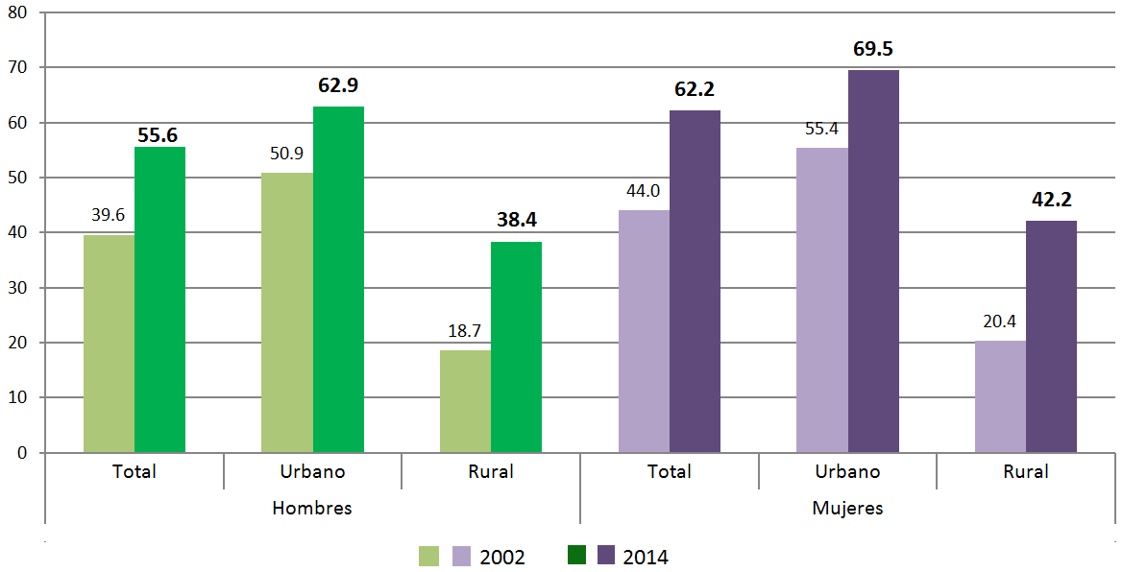
La juventud enfrenta brechas en la conclusión de la secundaria, en especial en la zona rural, lo que condiciona su futuro laboral
AMÉRICA LATINA (PROMEDIO SIMPLE, 17 PAÍSES): CONCLUSIÓN DE LA EDUCACIÓN SECUNDARIA
ENTRE JÓVENES DE 20 A 24 AÑOS
POR SEXO Y ZONA DE RESIDENCIA, ALREDEDOR DE 2002 Y 2014
(En porcentajes)
Fuente: Comisión Económica para América Latina y el Caribe (CEPAL), sobre la base del Banco de Datos de Encuestas de Hogares (BADEHOG). Panorama Social de América Latina 2016.
Notes:
A las brechas de ingresos, se suman la territoriales:
Como vimos, en la mayoría de los países de la región el porcentaje de jóvenes (tanto hombres como mujeres) que concluyen la secundaria ha aumentado entre 2002 y 2014. El incremento en términos porcentuales ha sido particularmente notable en las localidades rurales de algunos países. En ese período, ese porcentaje aumentó de aproximadamente 20% al 40% (promedio para 17 países)
Pese a estos importantes avances, aun existen brechas significativas y los adolescentes rurales son los más rezagados: aproximadamente 60% de ellos no había concluido esa crucial etapa de la educación.
Las jóvenes en las zonas urbanas son las que presentan la mayor tasa de conclusión de la secundaria: 69.5%. A pesar de que esa cifra representa un aumento importante con relación a 2002 (cuando equivalía a 55%), ella indica que 30%, o sea, casi una de cada 3 de ellas no ha concluido la secundaria.

Slide 9
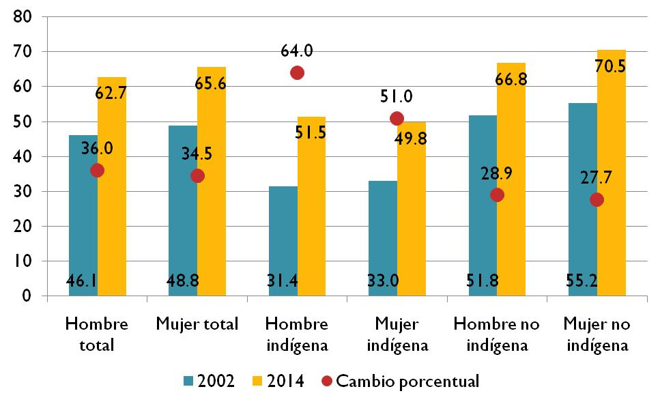
También se mantienen importantes diferencias por condición étnica
América Latina (5 países): conclusión de la educación secundaria entre jóvenes de 20 a 24 años por sexo y etnia, alrededor de 2002 y 2014
Fuente: Comisión Económica para América Latina y el Caribe (CEPAL), sobre la base de tabulaciones especiales de las encuestas de hogares de los respectivos países. Promedio simple sobre la base de la información de Bolivia (Estado Plurinacional de) (2002, 2013), el Brasil (2001, 2014), Chile (2003, 2013), el Ecuador (2002, 2014) y Guatemala (2002, 2014).
Notes:
A estas brechas se suman las que se generan por diferencias de origen étnico/racial.
A pesar que los avances en logros educativos para la población indígena han sido muy importantes. En todos los países el porcentaje de jóvenes de 20 a 24 años indígenas que han concluído la secundaria es significativamente inferior a lo de los jóvenes no indígenas ni afrodescendientes. Además, como los ejes de desigualdad social se combinan y entrecruzan, las mujeres indígenas han progresado en menor medida que los hombres indígenas (contrario con lo que ha ocurrido en los promedios regionales).
Transformar el sistema educativo en un real mecanismo de reducción de las desigualdades sociales plantea importantes desafíos.
Por lo mismo la importancia que se le ha dado en los ODS (4): a garantizar una educación inclusiva, equitativa y de calidad.

Slide 10
Desafíos de calidad. Magros resultados con mucha desigualdad
Porcentaje promedio de estudiantes en cada nivel de desempeño en PISA por región. Matemáticas, Lectura y Ciencias, 2015
Fuente: CEPAL sobre la base de la prueba PISA 2015. La ineficiencia de la Desigualdad. Trigésimo Séptimos Período de Sesiones de la CEPAL, 2018.
Notes:
No es sólo cuestión de cuántos años de escolaridad, sino de qué y cómo se aprende durante el trayecto.
Más difícil aun es avanzar y evaluar la calidad de la enseñanza impartida en la trayectoria escolar. La medición de la calidad es un tema controvertido.
Las pruebas estandarizadas como PISA (en secundaria)son un modo restringido de monitorear los resultados de aprendizajes: restringidos y limitados. En general es muy difícil abordar competencias que son tan claves como las que estamos tratando hoy – competencias socioemocionales. Pero sirven como termómetro.
La prueba PISA es una medición de competencias esenciales desarrollado por la OCDE, en el cual varios países de LAC participan. Se miden competencias en las áreas de lectura, matemáticas y ciencias en una muestra de estudiantes de 15 años.
Explicar gráfica
mientras la distribución en los países de la OECD, Europa y Asia muestran menor concentración en los niveles de desempeño bajo y mayor en los niveles superiores, los países de la región muestran justamente lo opuesto: la mayor parte de la población de 15 años no alcanza los niveles básicos en cada competencia medida
Los resultados en matemática, lectura y ciencias de todos los países de AL que participan son bastante más bajos que los del promedio de países de las otras regiones.
Además hay mucha desigualdad en los resultados obtenidos. La población estudiantil de los primeros 2 o 3 cuartiles de ISEC en su mayoría no alcanza los niveles básicos para considerarse alfabetizados (para integrarse como ciudadano competente en áreas básicas del conocimiento).
Todas estas brechas hace que la región esté poco preparada para enfrentar los desafíos tecnológicos y aumentan las dificultades en la transición hacia la inserción en el mercado laboral: donde las competencias socioemocionales son tan importantes.

Slide 11
El contexto digital transforma e impone nuevos desafíos para los sistemas de formación
Transforma el acceso a la información y las formas de aprender
Formación de nuevas habilidades tecnológicas y socioemocionales
Transforma las interacciones sociales
Abre canales de participación
Notes:
Este contexto en que viven los niños, niñas y jóvenes inevitablemente ha transformado algunos elementos claves que afectan su proceso de desarrollo: de manera positiva y/o negativa
El aumento de la cantidad y disponibilidad de información desafía y transforma las formas de aprender, y las habilidades que hay que ir formando para aprender mejor
Para aprovechar las potencialidades del nuevo contexto tecnológico se necesitará desarrollar nuevas habilidades en tecnologías avanzadas asociadas a las disciplinas en las áreas CTIM y habilidades socioemocionales y para la resolución de problemas complejos, pensamiento crítico, creatividad, entre otras.
También transforma las maneras de relacionarse: permite relacionarse con otros bajo el anonimato, la accesibilidad a gran cantidad de personas – relaciones masivas- comunicación inmediata- comunidades virtuales, tbn archivado automático de la interacción…entre otras.
Otro elemento es que abre canales de participación antes inexistentes: así se ha visto como Internet y las Redes Sociales han jugado un rol importante en tantos de los movimientos sociales, estudiantiles y juveniles en la región y en el mundo.
Estas transformaciones abren oportunidades y también riesgos en las vivencias de la infancia, adolescencia y juventud.
Dilema de ventajas v/s riesgos. ¿Cómo protegemos sin disminuir oportunidades?
Provisión de capacidades digitales y estrategias de seguridad online y de autocuidado que les permita a los niños y niñas acceder a la red y así a sus beneficios.
Es necesario que el desarrollo en la infancia vaya acompañado por adultos que tengan las competencias para guiar o promover los procesos de apropiación y desarrollo de habilidades: donde las competencias socioemocionales también juegan un rol central

Slide 12
Riesgos de la revolución tecnológica de precarizar aun más mercados laborales latinoamericanos: caracterizados por altos niveles de informalidad y baja protección social
AMÉRICA LATINA (PROMEDIO SIMPLE 18 PAÍSES): OCUPADOS POR CUENTA PROPIA
NO CALIFICADOS DE 15 AÑOS Y MÁS, SEGÚN QUINTILES EXTREMOS DE INGRESOS,
ALREDEDOR DE 2016
(En porcentajes)
Una de las formas menos protegidas de inserción laboral es el trabajo por cuenta propia no calificado (que alcanza a casi un tercio del total de ocupados y 64% en el quintil I)
Además en 2016 del total de ocupados, solo 48,1% estaban afiliados o cotizaban a los sistemas de pensiones (más de la mitad no cotizan)
Fuente: Comisión Económica para América Latina y el Caribe (CEPAL), sobre la base de Banco de Datos de Encuestas de Hogares (BADEHOG).
Notes:
Por otra parte la Revolución tecnológica + organización de la producción global en cadenas de valor: genera incertidumbre y riesgos para inclusión laboral y protección social, nuevos desafíos para las políticas de inclusión social (como acabamos de revisar en términos educativos). Por ejemplo la uberización de las economías.
Factores que se superponen a un mercado de trabajo segmentado y con un alto porcentaje de precarización e informalidad
El trabajo decente y de calidad es fundamental para que las personas y sus familias accedan a los ingresos necesarios para mantener un nivel de vida adecuado: es clave para la reducción de la pobreza, la disminución de la desigualdad, la promoción del bienestar y la inclusión social.
Los altos niveles de informalidad son una característica central de los mercados laborales de América Latina y el Caribe, que implica la carencia de la protección normalmente asociada al empleo formal en términos de la cobertura de seguridad social tanto en salud como en pensiones, contar con jornadas de trabajo definidas, acceder a seguros por desempleo, accidentes y enfermedades laborales, y protección de la maternidad y la paternidad.
Una de las formas de inserción laboral menos protegidas es el trabajo por cuenta propia no calificado, que es una fuente muy importante de generación de empleo e ingresos en los mercados laborales de la región (VER GRAFICO: 32,7% de los ocupados en promedio y más del 60% de los ocupados del primer quintil de ingresos son por cuenta propia no calificados). Las transformaciones en el mundo del trabajo, asociadas a la revolución tecnológica, pueden aumentar aún más la proporción de ocupados en esta situación.
Los trabajadores familiares no remunerados y una importante proporción de los trabajadores asalariados, incluyendo las trabajadoras en el servicio domestico, también están excluidos de la protección social

Slide 13
Persisten problemas de calidad de los empleos y de insuficiencia de los ingresos laborales
AMÉRICA LATINA (18 PAÍSES) ª: OCUPADOS DE 15 AÑOS Y MÁS, CUYOS INGRESOS LABORALES PROMEDIO SON INFERIORES AL SALARIO MÍNIMO NACIONAL POR SEXO Y TRAMO DE EDAD, ALREDEDOR DE 2016
(En porcentajes)
Se observan profundas desigualdades etarias y de género, que se entrecruzan
El 42% de los ocupados recibe ingresos laborales inferiores a los salarios mínimos nacionales
La proporción de ocupados con ingresos laborales promedio inferiores al salario mínimo nacional es más elevada entre las mujeres (48,7%), los jóvenes (55,9%) y especialmente las mujeres jóvenes (60,3%)
Fuente: Comisión Económica para América Latina y el Caribe (CEPAL), sobre la base de Banco de Datos de Encuestas de Hogares (BADEHOG)..
ª Promedios simples.
Notes:
Justamente debido a una estructura productiva heterogénea, que tiene como contraparte mercados laborales con altos niveles de precariedad e informalidad, los ingresos laborales de una importante proporción de la población ocupada en América Latina son insuficientes para alcanzar un nivel de vida adecuado.
En promedio más de 40% de los trabajadores tienen ingresos laborales mensuales inferiores a los salarios mínimos nacionales (este elevado porcentaje se explica en parte por los bajos ingresos medios de los trabajadores por cuenta propia, no cubiertos por la legislación del salario mínimo)
Esta proporción es mas elevada entre los jóvenes, mayores de 65 años y mujeres.
En 2016, 20% de los ocupados se encontraba en condición de subempleo por ingresos, más elevada en zonas rurales 35% que en urbanas 16%.
También hay desigualdades etarias y de género con relación a ese indicador. La proporción de ocupados con ingresos laborales promedio inferiores al salario mínimo nacional es más elevada entre las mujeres (48,7%) y los jóvenes (55,9%) . Entre las mujeres jóvenes alcanza a 60,3%
En 2016, 19,6% de los ocupados no era remunerado por su trabajo o recibía ingresos por debajo de la línea de pobreza

Slide 14
La doble inclusión (social y laboral) mejoró entre 2002-2016. No obstante, en 2016 solo 23,5% de hogares se encuentra en una situación de doble inclusión y 45% están doblemente excluidos
AMÉRICA LATINA (16 PAÍSES): PROPORCIÓN DE HOGARES EN SITUACIÓN DE DOBLE INCLUSIÓN
Y DOBLE EXCLUSIÓN, SOCIAL Y LABORAL, 2002-2016
(En porcentajes)
El porcentaje de doble inclusión es de 23.5%: 28,0% en áreas urbanas y de 6,9% en áreas rurales
El 69,8% de los hogares rurales está doblemente excluido.
La doble inclusión es una realidad aún distante para la gran mayoría de la población rural, para los hogares cuyos jefes son mujeres, indígenas o afrodescendientes y para las personas con discapacidad
Fuente: Comisión Económica para América Latina y el Caribe (CEPAL), sobre la base de Banco de Datos de Encuestas de Hogares (BADEHOG).
Promedios simples. Los países incluidos son: Argentina, Brasil, Chile, Colombia, Costa Rica, Ecuador, El Salvador, Guatemala, Honduras, México, Nicaragua, Paraguay, Perú, República Dominicana, Uruguay y Venezuela (República Bolivariana de).
Notes:
Para avanzar hacia crecientes niveles de inclusión y participación en los beneficios del desarrollo y en el ejercicio de los derechos, es necesario avanzar simultáneamente en la inclusión social y la inclusión laboral.
Mediante un ejercicio de medición de la doble inclusión, social y laboral se busca evidenciar algunas de las deudas para garantizar derechos básicos que permiten a las personas transitar al desarrollo social inclusivo, poniendo énfasis en las interrelaciones que existen entre el acceso a los servicios sociales y al trabajo decente.
En la dimensión de inclusión social se consideran indicadores relativos al acceso a la educación y al equipamiento de servicios básicos en la vivienda (electricidad, saneamiento y agua potable).
En la dimensión de inclusión laboral se considera que los ingresos laborales y las pensiones contributivas per cápita sean iguales o superiores a la línea de pobreza relativa utilizada en los ODS, así como los indicadores de cotización o afiliación en algún sistema contributivo de seguridad social (pensiones o salud) y de acceso a una pensión contributiva. Como discutimos: hogares o personas
GRAFICO: Desde 2002 la proporción de hogares en situación de doble inclusión social y laboral ha aumentado constantemente, en tanto que el porcentaje de hogares en doble exclusión ha bajado. Pese a ello, solo 1 de cada 4 hogares latinoamericanos se encuentra hoy en una situación de doble inclusión y las brechas se acrecientan para la población rural, para los hogares cuyo jefe o jefa es indígena o afrodescendiente y para las personas con discapacidad.

Slide 15
¿Por qué la igualdad es eficiente? Razones para la complementariedad estratégica entre igualdad y eficiencia
La igualdad genera instituciones inclusivas y una cultura que premia la innovación y el esfuerzo, y no la clase social, la etnia, el género ni las conexiones políticas de los actores económicos
La igualdad de acceso a las capacidades y oportunidades se vuelve especialmente importante en un contexto en que la revolución tecnológica requiere mayores capacidades (sobre todo en etapas críticas del ciclo de vida), coordinación y cooperación entre los actores para absorber las nuevas tecnologías y construir nuevos sectores
La igualdad fortalece las democracias, que son las que proveen más de los bienes públicos y externalidades positivas que exigen el cambio tecnológico, la estabilidad económica y política y el cuidado del medio ambiente
En la economía global, la igualdad ayuda a la expansión de la demanda agregada, evita el sesgo recesivo y reduce la intensidad de los conflictos internos y externos al promover el desarrollo
Notes:
Las formas en que la igualdad ayuda a la eficiencia: a) por las instituciones que premian / incentivan la productividad y no la conexiones; b) la igualdad de acceso a capacidades y oportunidades – y vínculo con la revolución tecnológica; c) la igualdad fortalece la democracia y las democracias producen más bienes públicos; d) la igualdad ayuda a expandir la demanda agregada a nivel mundial y reduce conflictos internos y externos, que dan más estabilidad al sistema internacional.

Slide 16
Fortalecer capacidades y competencia socioemocionales es una inversión clave
La insuficiente acumulación educativa de la población es ineficiente y afecta productividad.
Invertir en las competencias también significa beneficios a nivel individual: económicos y sociales
Las competencias socioemocionales facilitan transición de la educación al mundo laboral y participación plena como ciudadanos
Notes:
Para profundizar la inclusión social y laboral es clave la construcción de capacidades: incluyendo la capacidad para desempeñarse en el mundo digital que requiere importantes competencias transversales para adaptarse a un mundo cambiante (como el pensamiento crítico, resolución de problemas y creatividad), particularmente las competencias socioemocionales. Como la auto confianza, colaboración y persuasión, y capacidades de liderazgo y gestión. Parte de estos requerimientos son reflejados en la detección de las habilidades necesarias para desempeñarse adecuadamente en trabajos innovadores (estudios de la OCDE)
La insuficiente acumulación educativa de la población activa es una restricción importante en términos de capacidades que tiene consecuencias sobre la productividad. Invertir en la capacidad de las personas se justifica desde un punto de vista económico para la sociedad en su conjunto, pero también a nivel individual (en términos de retornos de ingresos y oportunidades laborales de mejor calidad).
Pero también en términos de oportunidades de inclusión social (por ejemplo en temas de salud y autocuidado) y de las oportunidades de integrarse como ciudadanos plenos al mundo complejo de hoy (empoderamiento y participación política).

Slide 17
En síntesis…
Contexto de cambios e incertidumbre reforzar aplicación simultánea de políticas de inclusión laboral y social.
Acciones de promoción de acceso a servicios sociales y a la infraestructura básica, como al trabajo decente.
La población objetivo de la política social no puede ser limitada a los que se encuentran en situación de pobreza.
Conjunto de políticas públicas para abordar este doble desafío, que debe ser encarado a la luz de las brechas entrecruzadas.
Notes:
Frente a un contexto macroeconómico incierto, débil crecimiento y aumento de desempleo es imperativo reforzar la aplicación simultánea de políticas de inclusión laboral y social con sistemas de protección social que posibiliten erradicar la pobreza y disminuir la desigualdad.
Se requieren acciones que promuevan de manera sostenible mejorías en el bienestar de la población, que incluyan tanto el acceso a servicios sociales y a la infraestructura básica, como al trabajo decente.
La población objetivo de la política social no puede ser limitada a los que se encuentran en situación de pobreza - muchos de los que han salido de la pobreza en las últimas décadas se encuentran en una situación de vulnerabilidad; además, la política social debe guiarse por una vocación universalista que contribuya a la construcción de Estados de Bienestar.
Estados disponen de un conjunto de políticas públicas para abordar este doble desafío, que debe ser encarado a la luz de las brechas entrecruzadas identificadas en la matriz de desigualdad social, de los déficits de trabajo decente y los desafíos del cambio tecnológico.
A nivel regional, se necesita un pacto construido a partir de un enfoque de derechos que posibilite definir escenarios y orientar las políticas sociales de los países con metas comunes y en línea con los ODS, pero reconociendo la especificidad regional, con sus desafíos presentes y futuros.

Slide 18
^{Muchas gracias}
^{daniela.trucco@un.org}
https://www.cepal.org/es/areas-de-trabajo/desarrollo-social

